Slide 1
Notre planification pour un événement respectueux du climat

Slide 2
Notre but

Slide 3
«Eine klimafreundliche Veranstaltung gestalten»

Slide 4
L'équipe

Slide 5
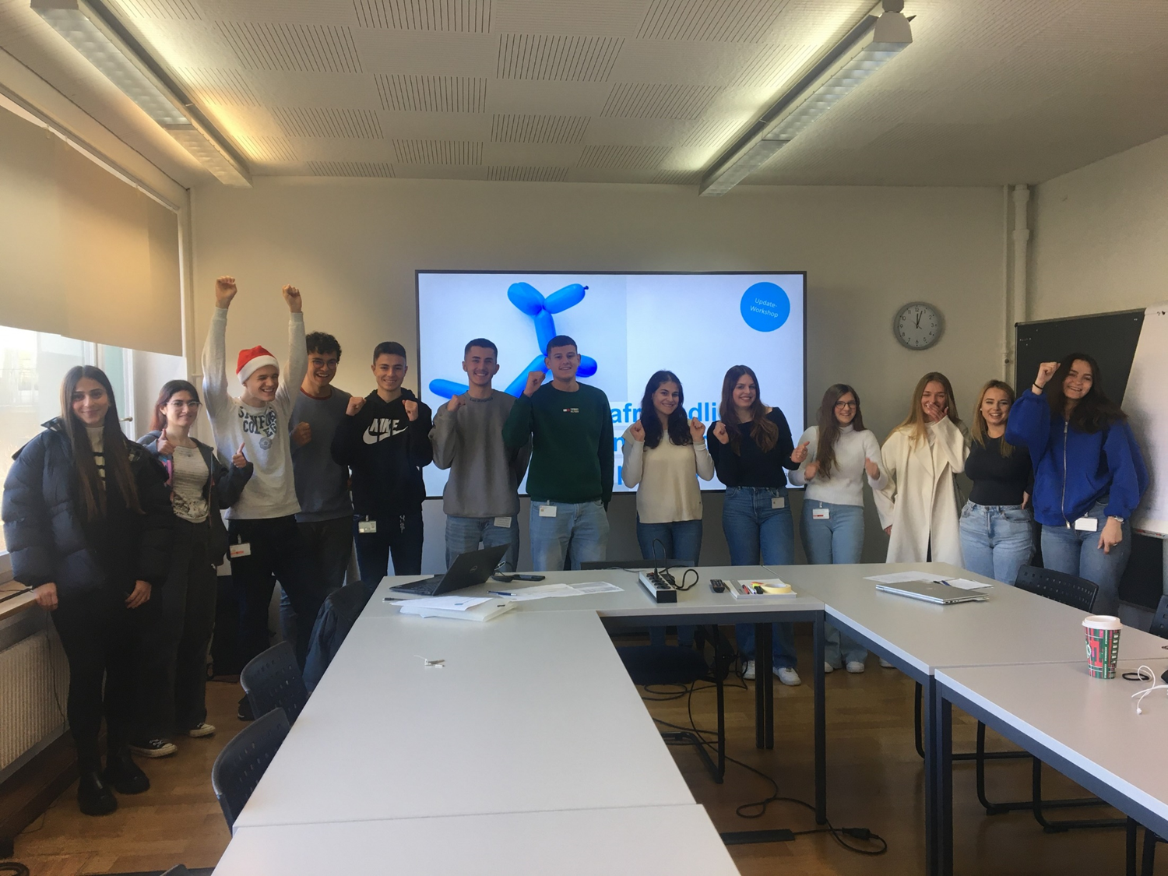

Slide 6
Notre but - Le changement climatique (encore une fois)
Il est réel
Nous sommes la cause
Il est dangereux
Les spécialistes
Nous pouvons encore faire quelque chose

Slide 7
Notre but - Le changement climatique (encore une fois)
Il est réel
Nous sommes la cause
Il est dangereux
Les spécialistes
Nous pouvons encore faire quelque chose

Slide 8
Notre but - Les statistiques

Slide 9
Notre but - Les domaines
Alimentation
Mobilité
Programme & communication
Bâtiment & matériel

Slide 10
Déroulement de la planification

Slide 11
Déroulement – Projet
Introduction de myclimate
Groupes : Alimentation, Mobilité, Programme / Communication, Bâtiment / Matériel
Plusieurs séances collectives
Collaboration individuelle en groupes

Slide 12
Conclusion

Slide 13
Ça a marché !

Slide 14
Réflexion

Slide 15
Sources
Contexte : Donald Tong (www.pexels.com)

